Slide 1

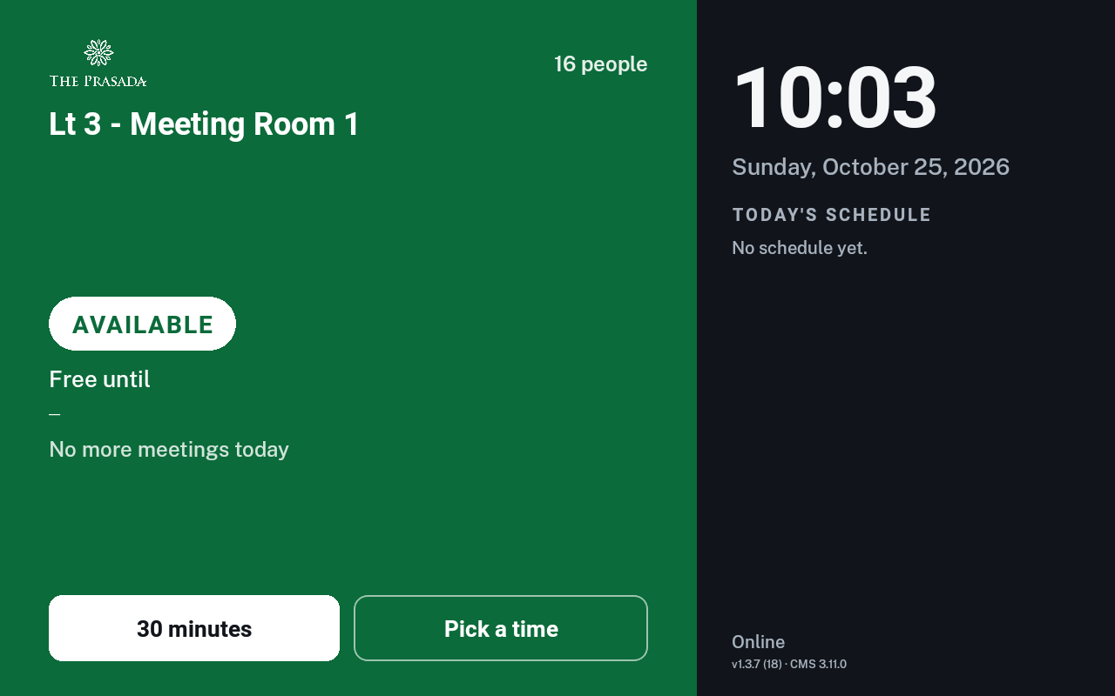
PANDUAN OPERASIONAL
RoomBooking
CMS & Tablet Kiosk
Cara memesan ruang meeting, mengelola pengguna dan kartu,
serta memakai tablet di depan ruangan.
Tablet ruangan dalam status AVAILABLE (APK 1.3.7).
CMS v3.11.0
APK 1.3.7 (18)
25 Oktober 2026
ISI PANDUAN
Kalender & booking · Pengguna dan kartu
Pengaturan & backup · Perangkat tablet
Check-in, perpanjangan, dan troubleshooting
The Prasada · RoomBooking
Notes:
Deck ini untuk pelatihan admin, resepsionis, dan pengguna. Versi yang dipakai: CMS 3.11.0 dan APK tablet 1.3.7 build 18, per 25 Oktober 2026. Semua screenshot diambil dari sistem UAT yang sama.

Slide 2
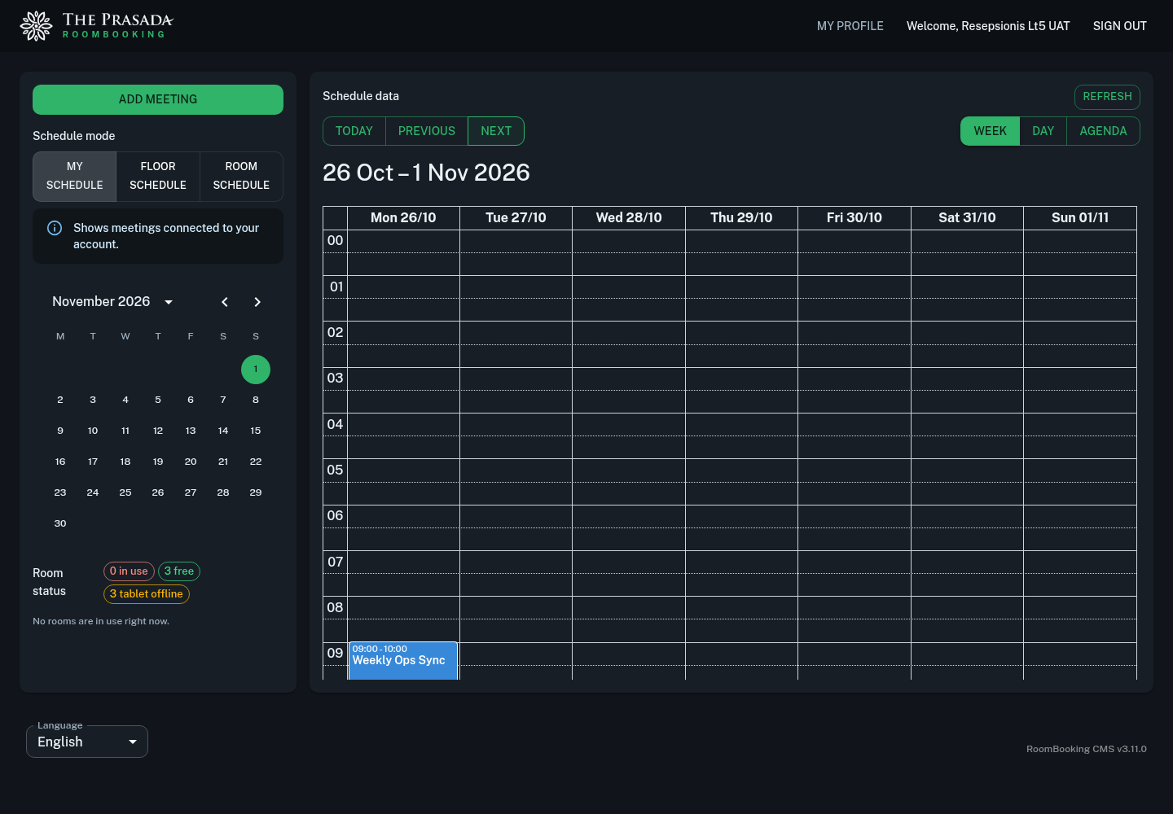
GAMBARAN UMUM
Dua alat, satu alur kerja
CMS (browser): kalender, booking, pengguna & kartu, pengaturan, dan perangkat tablet.
Tablet kiosk: menampilkan status ruangan, menerima check-in kartu, dan booking langsung.
Alurnya: rapat dibuat di CMS, tampil di tablet ruangan, lalu check-in saat peserta datang.
Tanpa check-in, ruangan dilepas otomatis setelah batas waktu (default 15 menit) agar bisa dipakai orang lain.
Satu ruangan, satu tablet aktif. Tablet lain tidak bisa mengambil alih tanpa dicabut lebih dulu.
CMS: kalender mingguan dan status ruangan di sidebar.
Hijau: kosong
Kuning: segera
Merah: dipakai
Abu: offline
Warna yang sama dipakai di layar tablet ruangan.
RoomBooking · Panduan CMS & Tablet Kiosk
2 / 17
Notes:
Tekankan pembagian peran: CMS untuk mengatur, tablet untuk dipakai di lapangan. Auto-release no-show adalah alasan kenapa event bisa hilang dari layar tablet walau masih ada di kalender peserta.

Slide 3
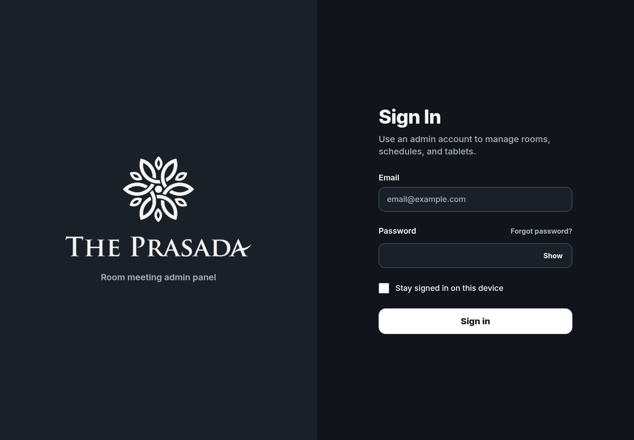
CMS · MASUK
Masuk dan halaman kalender
Buka alamat CMS yang diberikan admin lewat browser (Chrome/Edge/Firefox).
Masuk dengan email kantor dan kata sandi akun.
“Tetap masuk di perangkat ini” hanya untuk komputer sendiri, bukan komputer bersama.
Setelah masuk, kalender mingguan langsung terbuka; menu Management hanya untuk admin.
Lupa kata sandi? pakai tautan di halaman Masuk, lalu hubungi administrator.
Halaman Masuk CMS
Kalender setelah masuk
Jangan menuliskan kata sandi di dokumen, sticky note, atau grup chat.
Akun resepsionis dipakai bersama? Minta akun terpisah agar jejak booking jelas.
RoomBooking · Panduan CMS & Tablet Kiosk
3 / 17
Notes:
Tunjukkan letak tautan lupa kata sandi. Ingatkan bahwa sesi 'tetap masuk' menyimpan login di browser.

Slide 4
CMS · KALENDER
Membaca tampilan jadwal
Week / Day / Agenda: seminggu, satu hari, atau daftar rapat berurutan.
My schedule: hanya rapat yang terkait akun Anda.
Floor schedule: semua ruangan di lantai Anda — default resepsionis.
Room schedule: satu ruangan saja; pilih ruangan di sidebar.
Sidebar: jumlah ruangan dipakai/kosong dan status tablet (online/offline).
Klik event untuk membuka detail; tombol Refresh mengambil data terbaru.
Tampilan Week pada mode My schedule.
Agenda menampilkan rapat sebagai daftar per tanggal — praktis untuk menyiapkan ruangan hari itu.
RoomBooking · Panduan CMS & Tablet Kiosk
4 / 17
Notes:
Beri contoh: resepsionis memakai Floor schedule untuk melihat semua ruangan di lantainya; karyawan memakai My schedule.

Slide 5
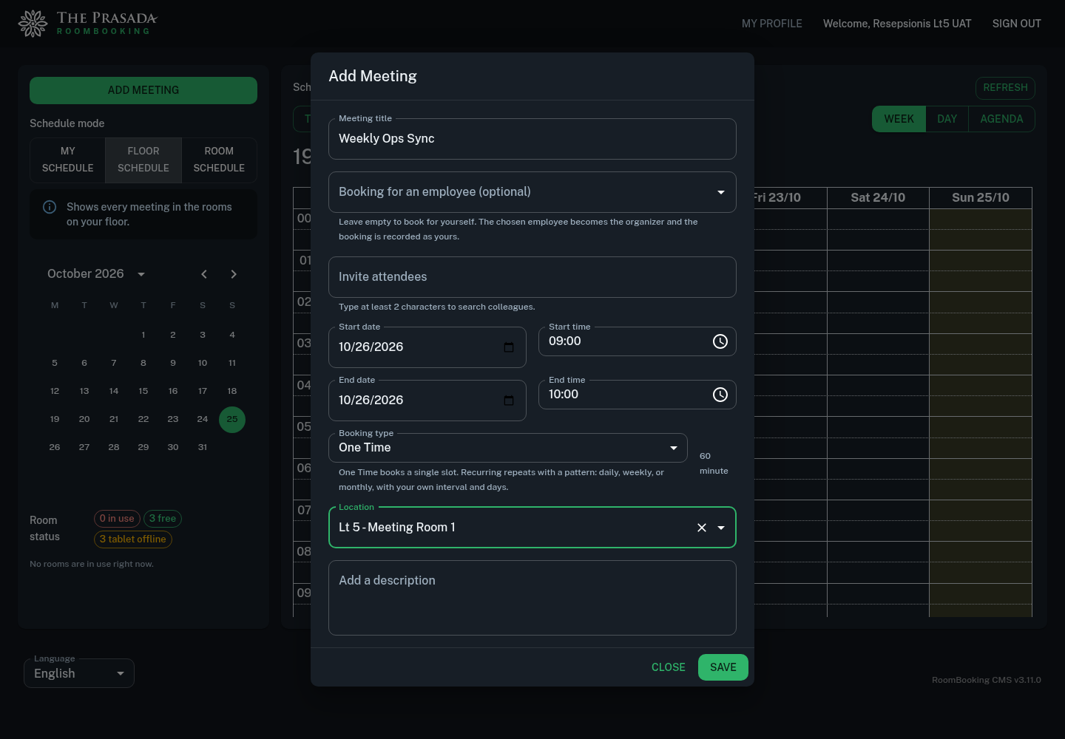
CMS · BOOKING
Membuat booking sendiri
Add Meeting membuka form booking.
Isi judul, tanggal, jam mulai dan selesai (format 24 jam), lalu pilih ruangan.
Peserta: ketik minimal 2 huruf untuk memilih rekan; tamu tanpa akun ditulis email lengkap.
Biarkan “Booking for an employee” kosong bila rapat untuk diri sendiri.
Sistem memeriksa konflik dan menawarkan ruangan lain yang kosong.
Save: event langsung tampil di kalender dan tablet ruangan.
Form Add Meeting yang sudah terisi. Jam memakai format 24 jam.
RoomBooking · Panduan CMS & Tablet Kiosk
5 / 17
Notes:
Perhatikan tanggal dan jam terpisah. Form kosong default sehari penuh; klik slot kalender memakai jam slot itu. Konflik dicek sebelum simpan.

Slide 6
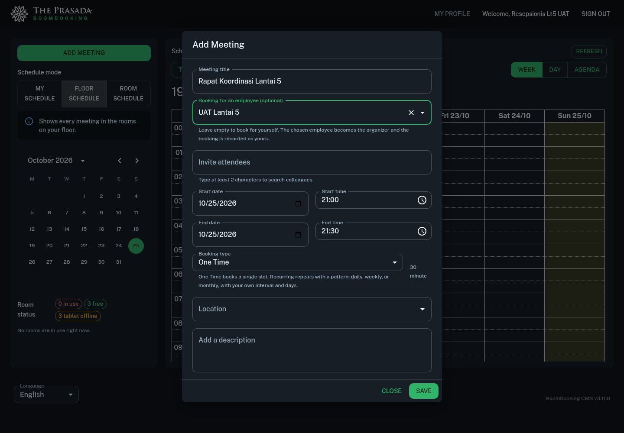
CMS · BOOKING
Memesan untuk karyawan
Khusus admin dan resepsionis: isi “Booking for an employee”, cari minimal 2 huruf, lalu pilih karyawan.
Organizer = karyawan yang dipilih; “booked by” = resepsionis yang memesan.
Ruangan mengikuti lantai resepsionis. Karyawan tetap melihat rapat ini di kalendernya.
Kosongkan field bila rapat benar-benar milik resepsionis sendiri.
Tulis judul yang jelas, misalnya “Rapat Koordinasi Lantai 5”, bukan sekadar “Meeting”.
Pencarian karyawan pada “Booking for an employee”.
RoomBooking · Panduan CMS & Tablet Kiosk
6 / 17
Notes:
Beda organizer dan booked_by penting saat audit: yang punya rapat adalah karyawan, yang mencatat adalah resepsionis. Ruangan dibatasi ke lantai resepsionis.

Slide 7
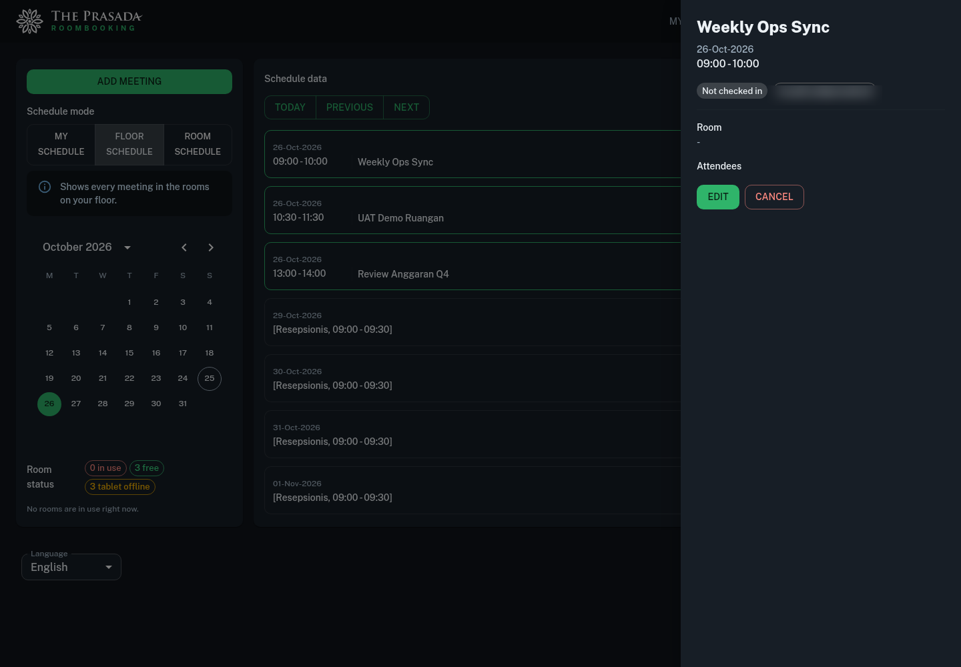
CMS · BOOKING
Mengubah atau membatalkan
Klik event di kalender atau agenda untuk membuka panel detail.
EDIT: ubah judul, waktu, ruangan, peserta, atau pola berulang.
CANCEL: batalkan rapat. Untuk rapat berulang, pilih satu kejadian atau seluruh seri.
Hak akses: organizer, resepsionis, dan admin. Pengguna lain hanya melihat.
Setelah disimpan, tablet dan kalender peserta ikut diperbarui.
Panel detail event: tombol EDIT dan CANCEL.
RoomBooking · Panduan CMS & Tablet Kiosk
7 / 17
Notes:
Untuk rapat berulang, perhatikan pilihan scope: satu occurrence atau seluruh series. Batalkan rapat yang tidak dipakai agar ruangan cepat dilepas.

Slide 8
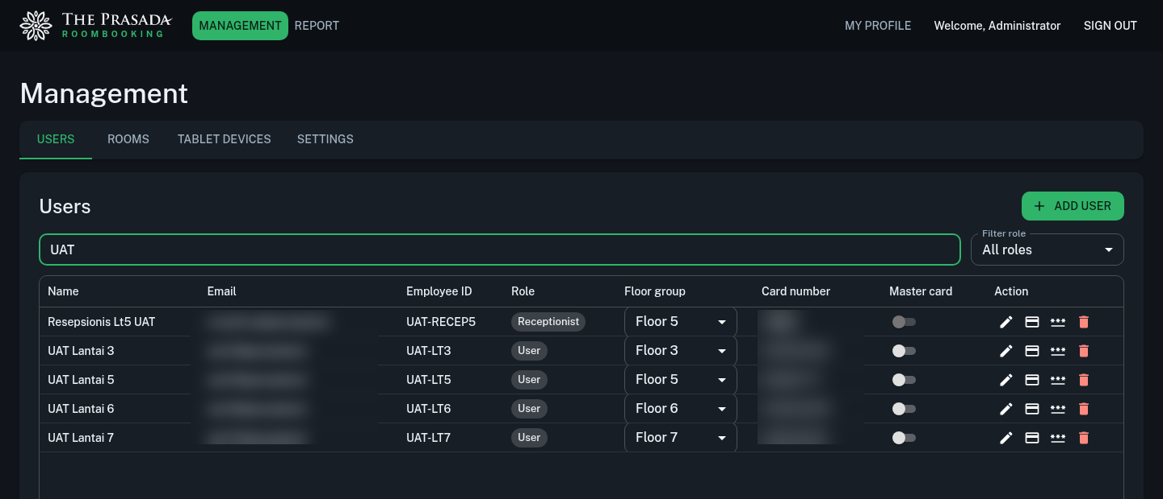
CMS · PENGGUNA
Pengguna dan kartu
Cari nama, email, atau employee ID.
Atur role (Admin/Resepsionis/User) dan floor group.
Nomor kartu per baris; tandai kartu master bila kartu itu boleh membuka semua pintu.
Maksimal 2 kartu aktif per karyawan.
Kartu hilang: tandai hilang, bukan dihapus. Aktifkan kembali bila kartu ditemukan.
Tab Users: data UAT, kolom email dan nomor kartu disamarkan.
Hanya admin yang boleh mengubah pengguna dan kartu. Jangan mencatat nomor kartu di dokumen atau chat.
RoomBooking · Panduan CMS & Tablet Kiosk
8 / 17
Notes:
Screenshot memakai akun UAT; kolom email dan nomor kartu sudah disamarkan. Jangan pernah membagikan nomor kartu/UID di dokumen atau chat.

Slide 9
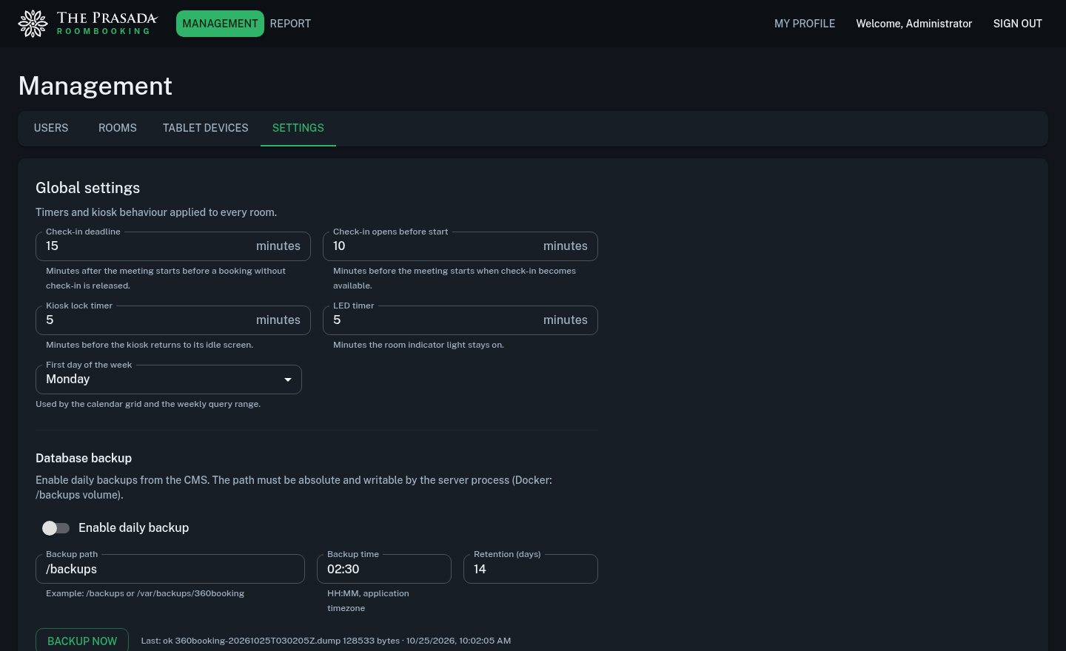
CMS · PENGATURAN
Pengaturan global
Timer: check-in deadline, check-in dibuka, kunci kiosk, dan LED.
First day of week menentukan awal minggu di kalender (default Senin).
Global branding: nama, judul tab, ikon, logo, favicon (maks. 512 KB).
Backup database: aktifkan backup harian, isi path, jam, dan retensi.
Cek “Last: ok” atau tekan Backup now untuk backup manual.
Simpan dengan tombol Save Settings / Save Branding.
Timer, first day of week, dan backup database.
Panel Global branding ada di bawah halaman yang sama: nama, judul tab, ikon, logo, dan favicon.
RoomBooking · Panduan CMS & Tablet Kiosk
9 / 17
Notes:
Timer berlaku untuk semua ruangan. Backup path harus absolut dan bisa ditulis proses server; uji restore, bukan hanya melihat status ok.

Slide 10
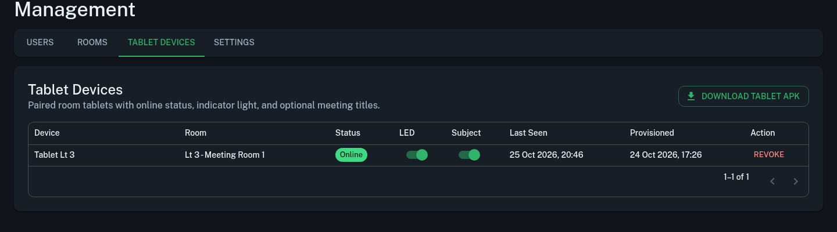
CMS · PERANGKAT
Perangkat tablet
Satu ruangan hanya boleh punya satu tablet aktif.
Status: Online, Offline, Dicabut, atau Kedaluwarsa (tidak dipakai >30 hari).
LED dan Judul bisa diatur per tablet.
Ganti tablet: Revoke perangkat lama, lalu pairing perangkat baru.
APK: tombol Download Tablet APK di kanan atas.
Tab Tablet Devices: status, LED, Judul, last seen, dan Revoke.
Satu ruangan = satu tablet aktif
Pairing kedua ditolak selama tablet lama masih aktif. Cabut perangkat lama lebih dulu, lalu pairing yang baru.
RoomBooking · Panduan CMS & Tablet Kiosk
10 / 17
Notes:
Pairing kedua akan ditolak bila tablet lama masih aktif. Cabut dulu supaya tidak ada dua tablet memperebutkan satu ruangan.

Slide 11
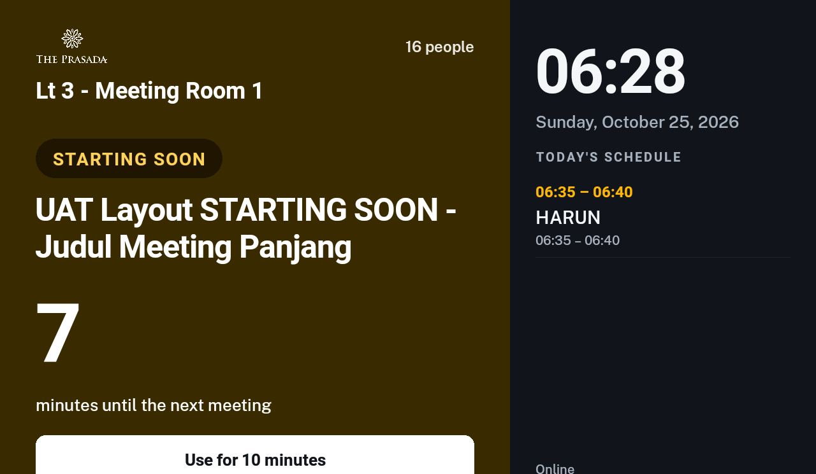
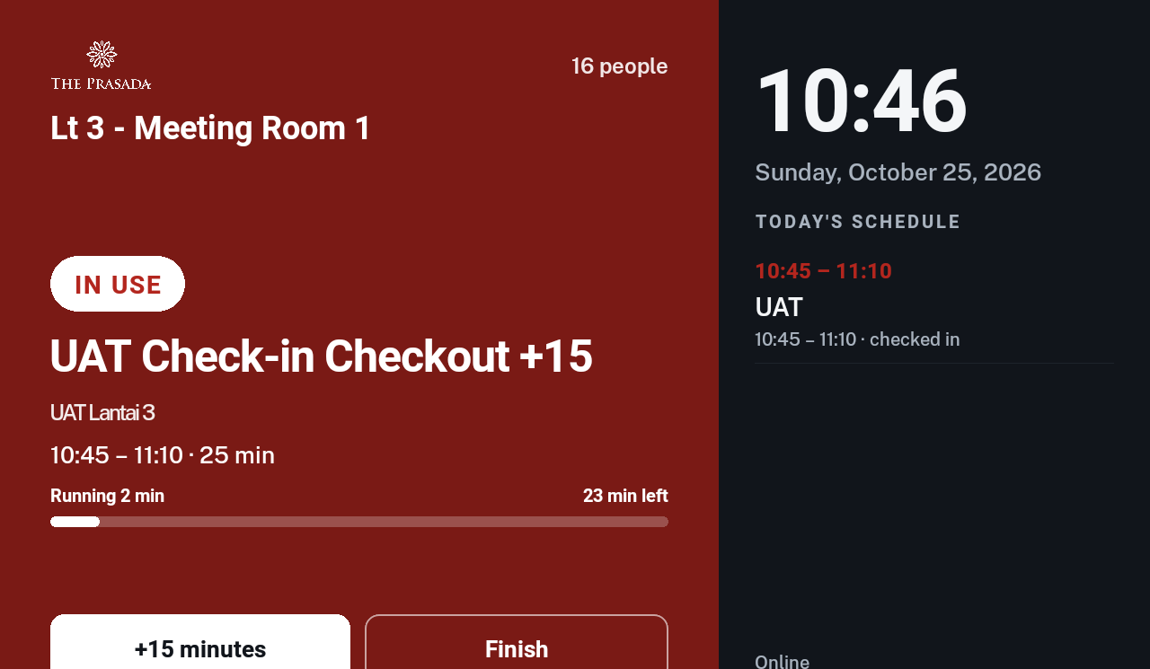
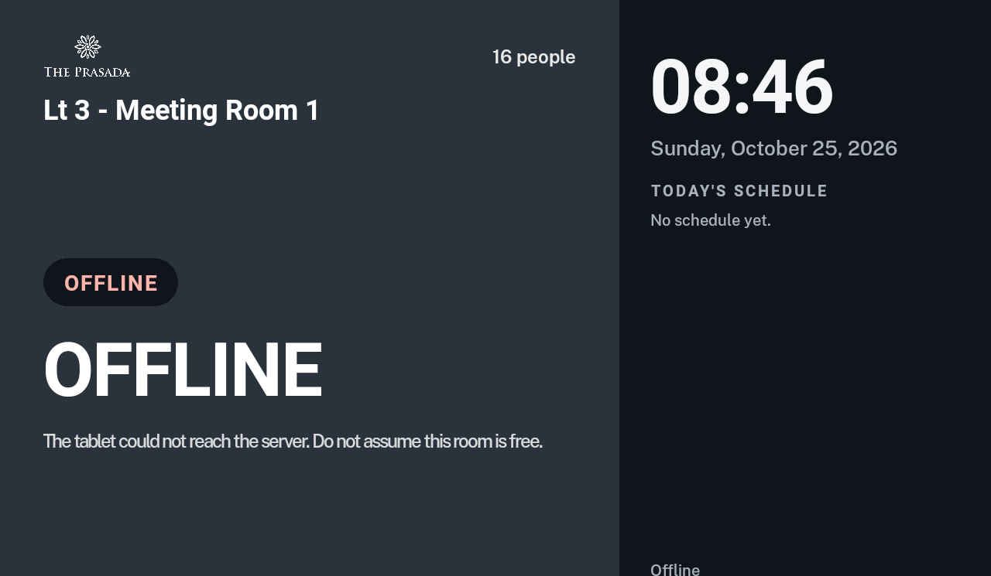
TABLET · STATUS
Empat status di layar tablet
AVAILABLE — hijau
Ruangan kosong dan bisa dipakai sekarang.
STARTING SOON — kuning
Rapat berikutnya dekat; check-in sudah dibuka.
IN USE — merah
Rapat sedang berjalan dan sudah check-in.
OFFLINE — abu
Tablet tidak terhubung server. Jangan anggap ruangan kosong.
RoomBooking · Panduan CMS & Tablet Kiosk
11 / 17
Notes:
Empat warna ini yang harus dikenali resepsionis dan teknisi. OFFLINE berarti data tidak bisa dipercaya; cek koneksi tablet.

Slide 12
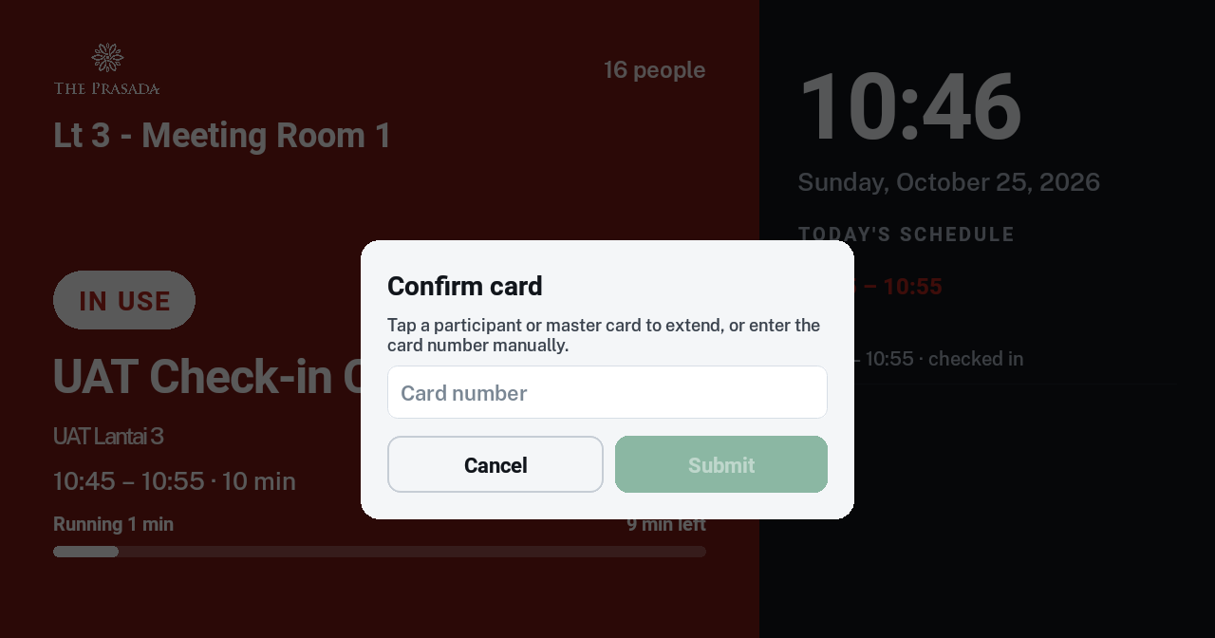
TABLET · KARTU
Kartu untuk check-in dan +15
Dialog konfirmasi kartu saat +15 minutes.
Rapat berjalan: +15 minutes dan Finish.
Finish: 5 ketukan agar rapat tidak selesai karena tersenggol.
Finish baru terbuka saat jam mulai; sebelum itu gunakan Cancel.
Check-in: tempel kartu karyawan/peserta, atau ketik nomor kartu.
+15 minutes wajib kartu lagi (peserta atau kartu master).
RoomBooking · Panduan CMS & Tablet Kiosk
12 / 17
Notes:
Kartu master boleh dipakai untuk check-in dan perpanjangan. Finish sengaja lima ketukan. Bila selesai lebih awal, tombol Finish belum aktif sampai jam mulai.

Slide 13
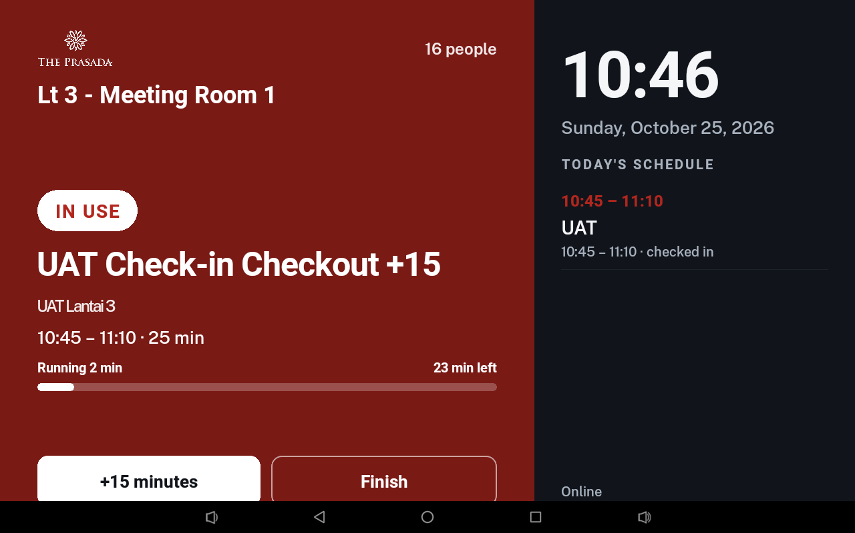
TABLET · FINISH
Easter egg: tombol Selesai tidak terlihat
5 tap pada pill IN USE — bukan tombol biasa
1
Pastikan meeting sudah check-in dan pill berstatus IN USE.
2
Tap pill IN USE sebanyak 5 kali dalam ±4 detik.
3
Tombol “Selesai” muncul di bawah pill.
4
Tap Selesai → konfirmasi → ruangan kembali AVAILABLE.
Check-in lebih awal dari jam mulai?
5 tap tetap dilakukan, tetapi kiosk hanya menampilkan “Selesai aktif pukul HH:MM”. Tombol Selesai baru bisa dipakai setelah jam mulai.
Tombol Selesai muncul setelah 5 tap pill IN USE.
Admin IT: jangan tutup/restart aplikasi untuk menyelesaikan meeting. Gunakan 5 tap pill; Cancel di CMS hanya untuk booking yang salah.
Notes:
Jelaskan bahwa tombol Selesai memang disembunyikan (easter egg) untuk mencegah anggota rapat menyelesaikan meeting orang lain secara tidak sengaja. Syarat: sudah check-in dan meeting sudah berjalan. Jika check-in terlalu awal, kiosk menampilkan waktu tombol Selesai aktif. Jangan memaksa tutup aplikasi.

Slide 14
TABLET · PAKAI LANGSUNG
Memilih waktu dan pakai langsung
30 minutes: langsung pakai 30 menit, tanpa memilih jam.
Pick a time: pilih durasi atau jam sesuai kebutuhan.
STARTING SOON: tombol “Use for 10 minutes” memakai ruangan sampai rapat berikutnya.
Pemakaian langsung otomatis check-in dan langsung tampil di CMS.
Batas: maksimal 4 jam, hari yang sama, atau sampai rapat berikutnya.
AVAILABLE: “30 minutes” atau “Pick a time”.
RoomBooking · Panduan CMS & Tablet Kiosk
14 / 17
Notes:
Pemakaian langsung cocok untuk rapat dadakan. Sistem otomatis menandai check-in karena orangnya sudah di ruangan.

Slide 15
BANTUAN
Jika ada masalah
Tidak bisa masuk
Cek alamat CMS dan jaringan. Pesan CORS berarti alamat CMS belum diizinkan server. Pastikan akun aktif dan kata sandi benar.
Tablet OFFLINE
Cek Wi-Fi dan alamat server tablet. Lihat Last Seen di Tablet Devices; bila perlu revoke lalu pairing ulang.
Kartu tidak dikenali
Cek kartu terdaftar di Users, status aktif, dan maksimal 2 kartu per karyawan. Kartu hilang harus diaktifkan kembali.
Event tidak muncul
Cek filter lantai/ruangan dan rentang tanggal. Booking tanpa check-in dilepas otomatis setelah batas waktu.
Finish tidak bisa
Finish baru aktif saat jam mulai. Untuk mengakhiri lebih awal gunakan alur yang sesuai; +15 minutes butuh kartu.
RoomBooking · Panduan CMS & Tablet Kiosk
15 / 17
Notes:
Urutan troubleshooting: jaringan/alamat, akun, lalu data (kartu, filter, auto-release). Jangan mengubah pengaturan server tanpa admin.

Slide 16
SERAH TERIMA
Checklist sebelum dipakai
Akun
Pengaturan
Admin dan resepsionis dibuat; floor group diisi benar.
Timer, first day of week, dan branding disetel.
Ruangan
Backup
Data ruangan lengkap; tablet sudah pairing dan Online.
Backup harian aktif, path benar, dan sudah diuji restore.
Kartu
Uji alur
Kartu karyawan terdaftar (maks. 2 aktif); kartu master disiapkan.
Booking → check-in → +15 → Finish → Cancel → lihat laporan.
Kontak: Administrator RoomBooking — gunakan tautan “Lupa kata sandi?” di halaman Masuk atau saluran IT kantor.
RoomBooking · Panduan CMS & Tablet Kiosk
16 / 17
Notes:
Checklist ini dipakai saat serah terima ke resepsionis/teknisi. Backup wajib diuji restore, bukan hanya aktif. Kontak sengaja tidak memuat data pribadi.

Slide 17

PENUTUP
Siap dipakai di lantai
Simpan panduan ini di dekat tablet dan meja resepsionis.
Perbarui slide versi setiap ada rilis baru.
CMS v3.11.0
APK 1.3.7 (18)
25 Oktober 2026
Pertanyaan: hubungi Administrator RoomBooking atau tim IT kantor.
Notes:
Tutup dengan menegaskan siapa yang dihubungi dan di mana panduan disimpan. Jangan mencantumkan password atau data pribadi di versi cetak.

